Slide 1
RÖNTGENTECHNIKA
DIGITÁLIS RADIOGRÁFIA
Notes:
Budapest

Slide 2
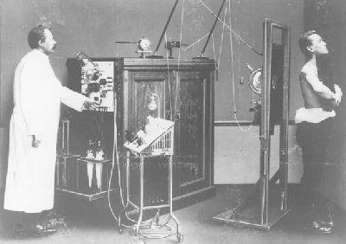
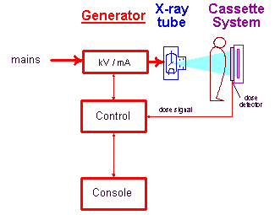
ARCHIV és mai BASIC röntgen berendezés

Slide 3
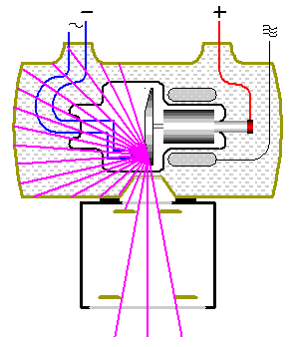
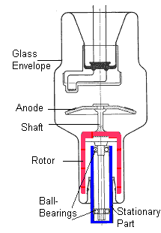

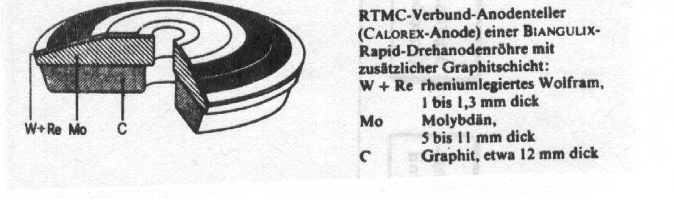
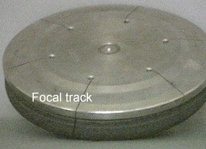
Röntgencső, kollimátor, anód

Slide 4
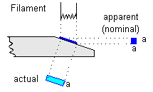
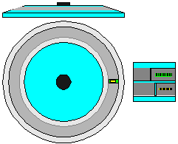

Optikai fókusz és a Biangulix anód
Notes:
Knowledgement and credit

Slide 5
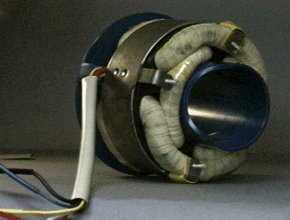
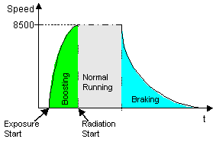
Gerjesztő tekercs, RAPID működés
Notes:
KÓRHÁZTECHNIKA

Slide 6
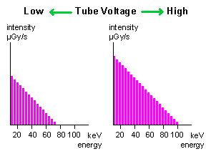
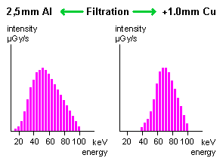
Szűrők:
For production of radiation, the
- tube voltage (kV) determines its energy and the
- tube current (mA) determines its intensity.

Slide 7
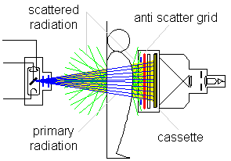
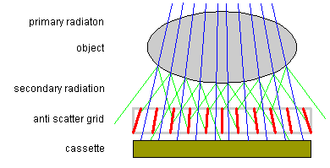
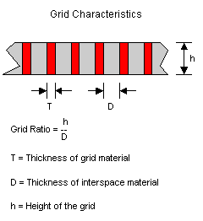
Szórt sugárzás szűrése

Slide 8
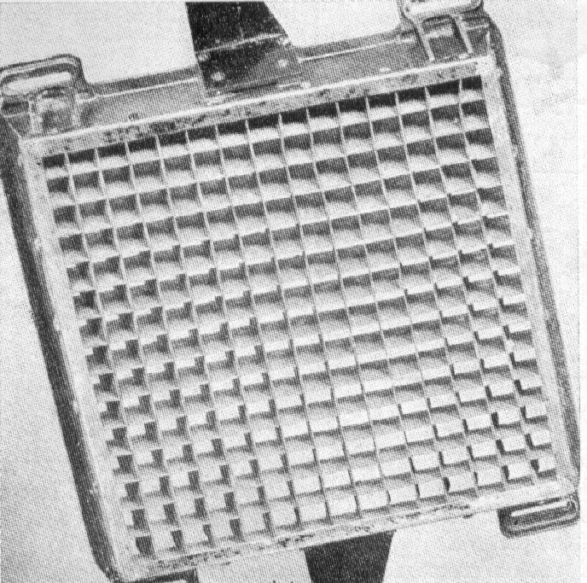
Szórt sugárzás szűrése

Slide 9
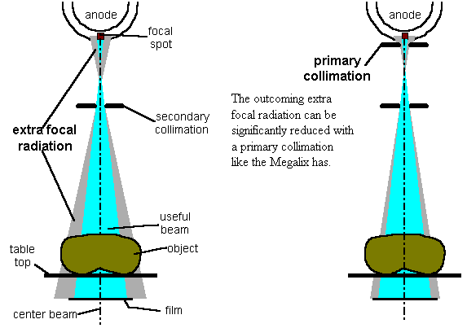
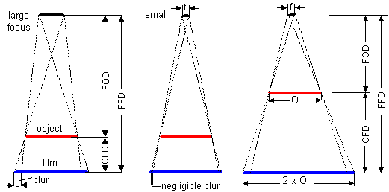
Sugárkúp

Slide 10
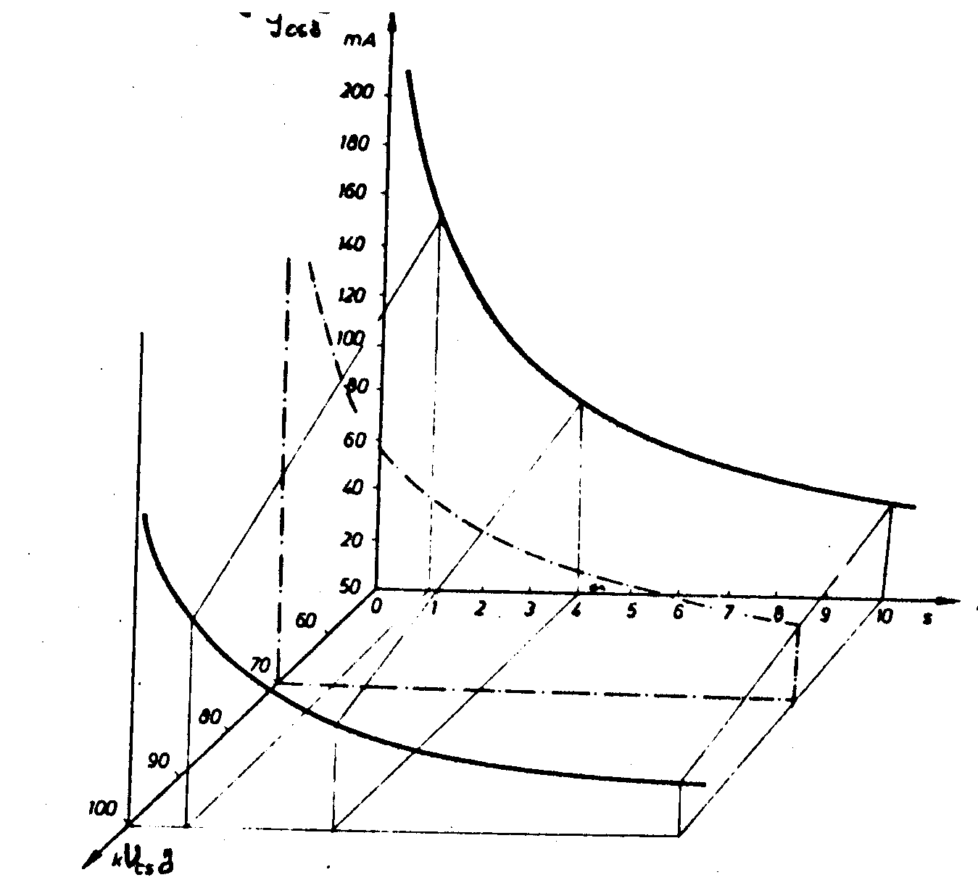
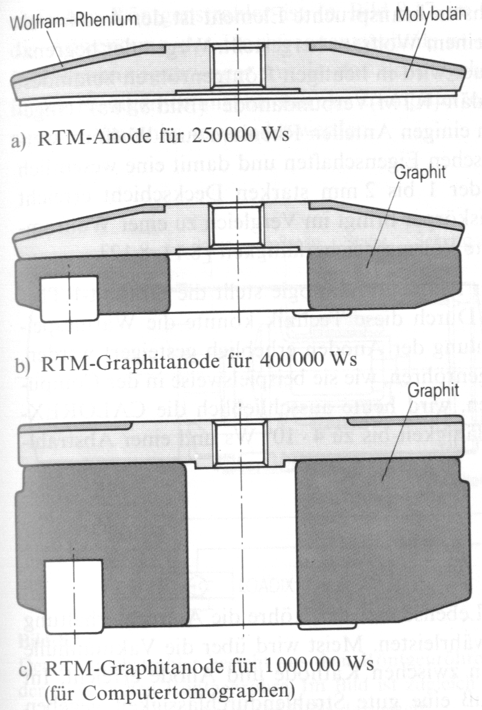
Röntgencső terhelhetősége 1, ANÓDÓK

Slide 11
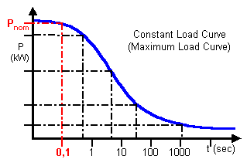
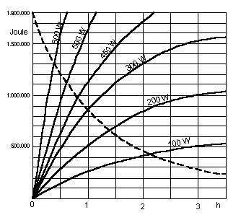
Röntgencső terhelhetősége 2

Slide 12
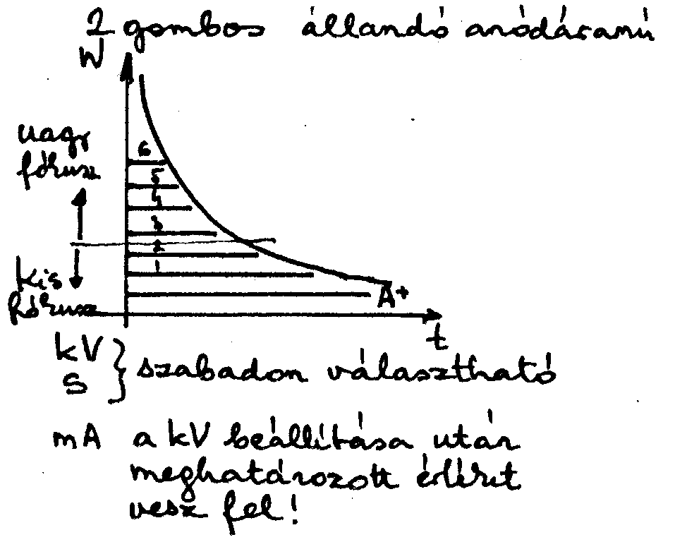
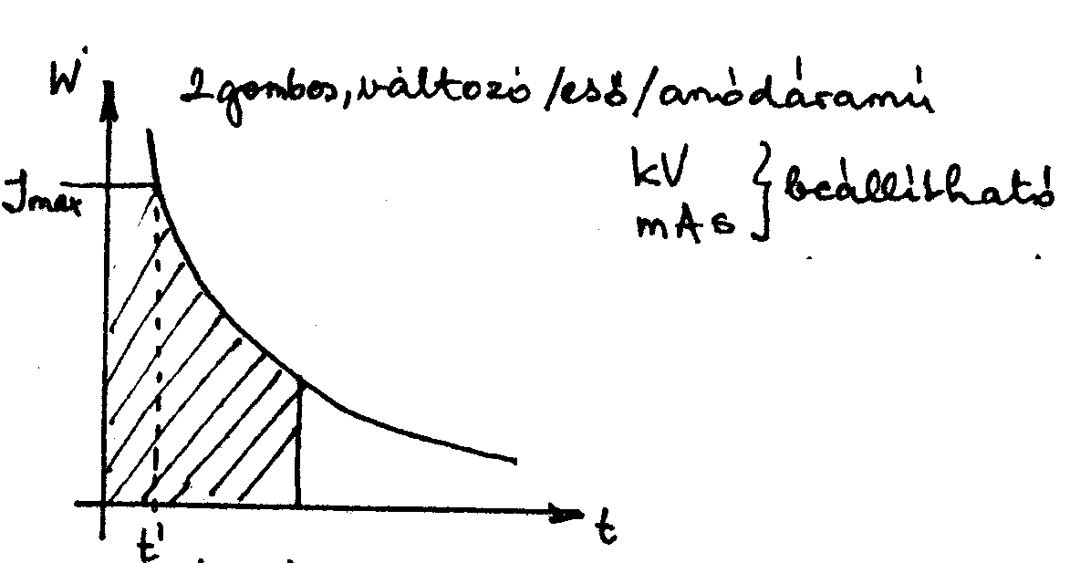
Röntgen automatika rendszerek kW és mAs

Slide 13
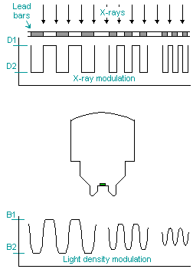
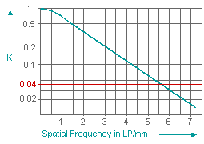
MTF Moduláris Transzfer Függvény

Slide 14
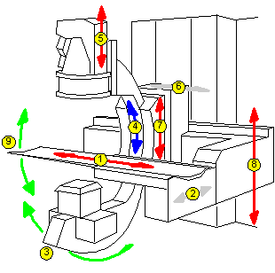
C-ív

Slide 15
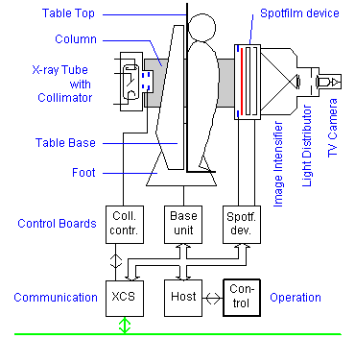
Képerősítős röntgen
DFR (Digital Fluoro Radiograhy)
Notes:
Renszerterve cardi centrumnak

Slide 16
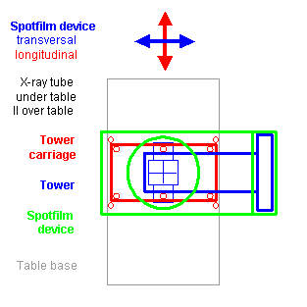
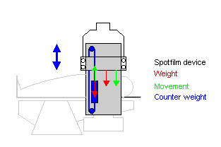
SPOTfilm
Notes:
Renszerterve cardi centrumnak

Slide 17
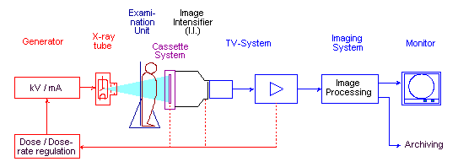
DÓZISAUTOMATIKA
Notes:
Renszerterve cardi centrumnak

Slide 18
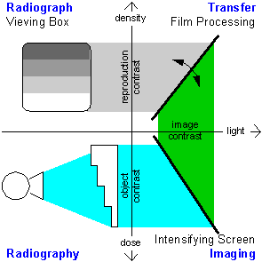
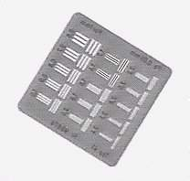
Tesztelés: kontraszt, térfelbontás
Notes:
Renszerterve cardi centrumnak

Slide 19
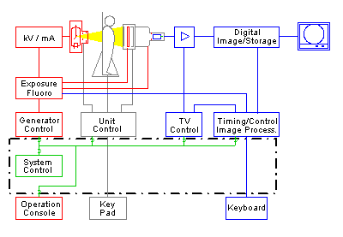
Képerősítős röntgenberendezés
Notes:
Renszerterve cardi centrumnak

Slide 20
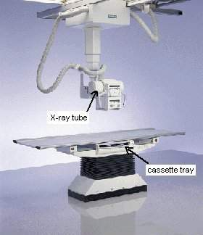
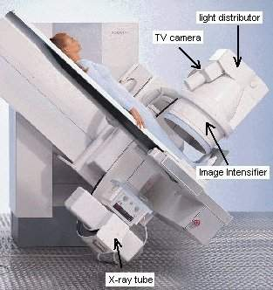
R/F röntgen berendezések
Notes:
Renszerterve cardi centrumnak

Slide 21
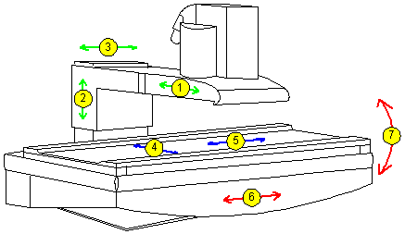
Képerősítős röntgenberendezés
Manual movements
Spotfilm device transversal
Compression
Spotfilm device longitudinal
Motorized movements
Table top transversal
Table top longitudinal
Table base longitudinal
System tilt
C-arm units
Notes:
Renszerterve cardi centrumnak

Slide 22
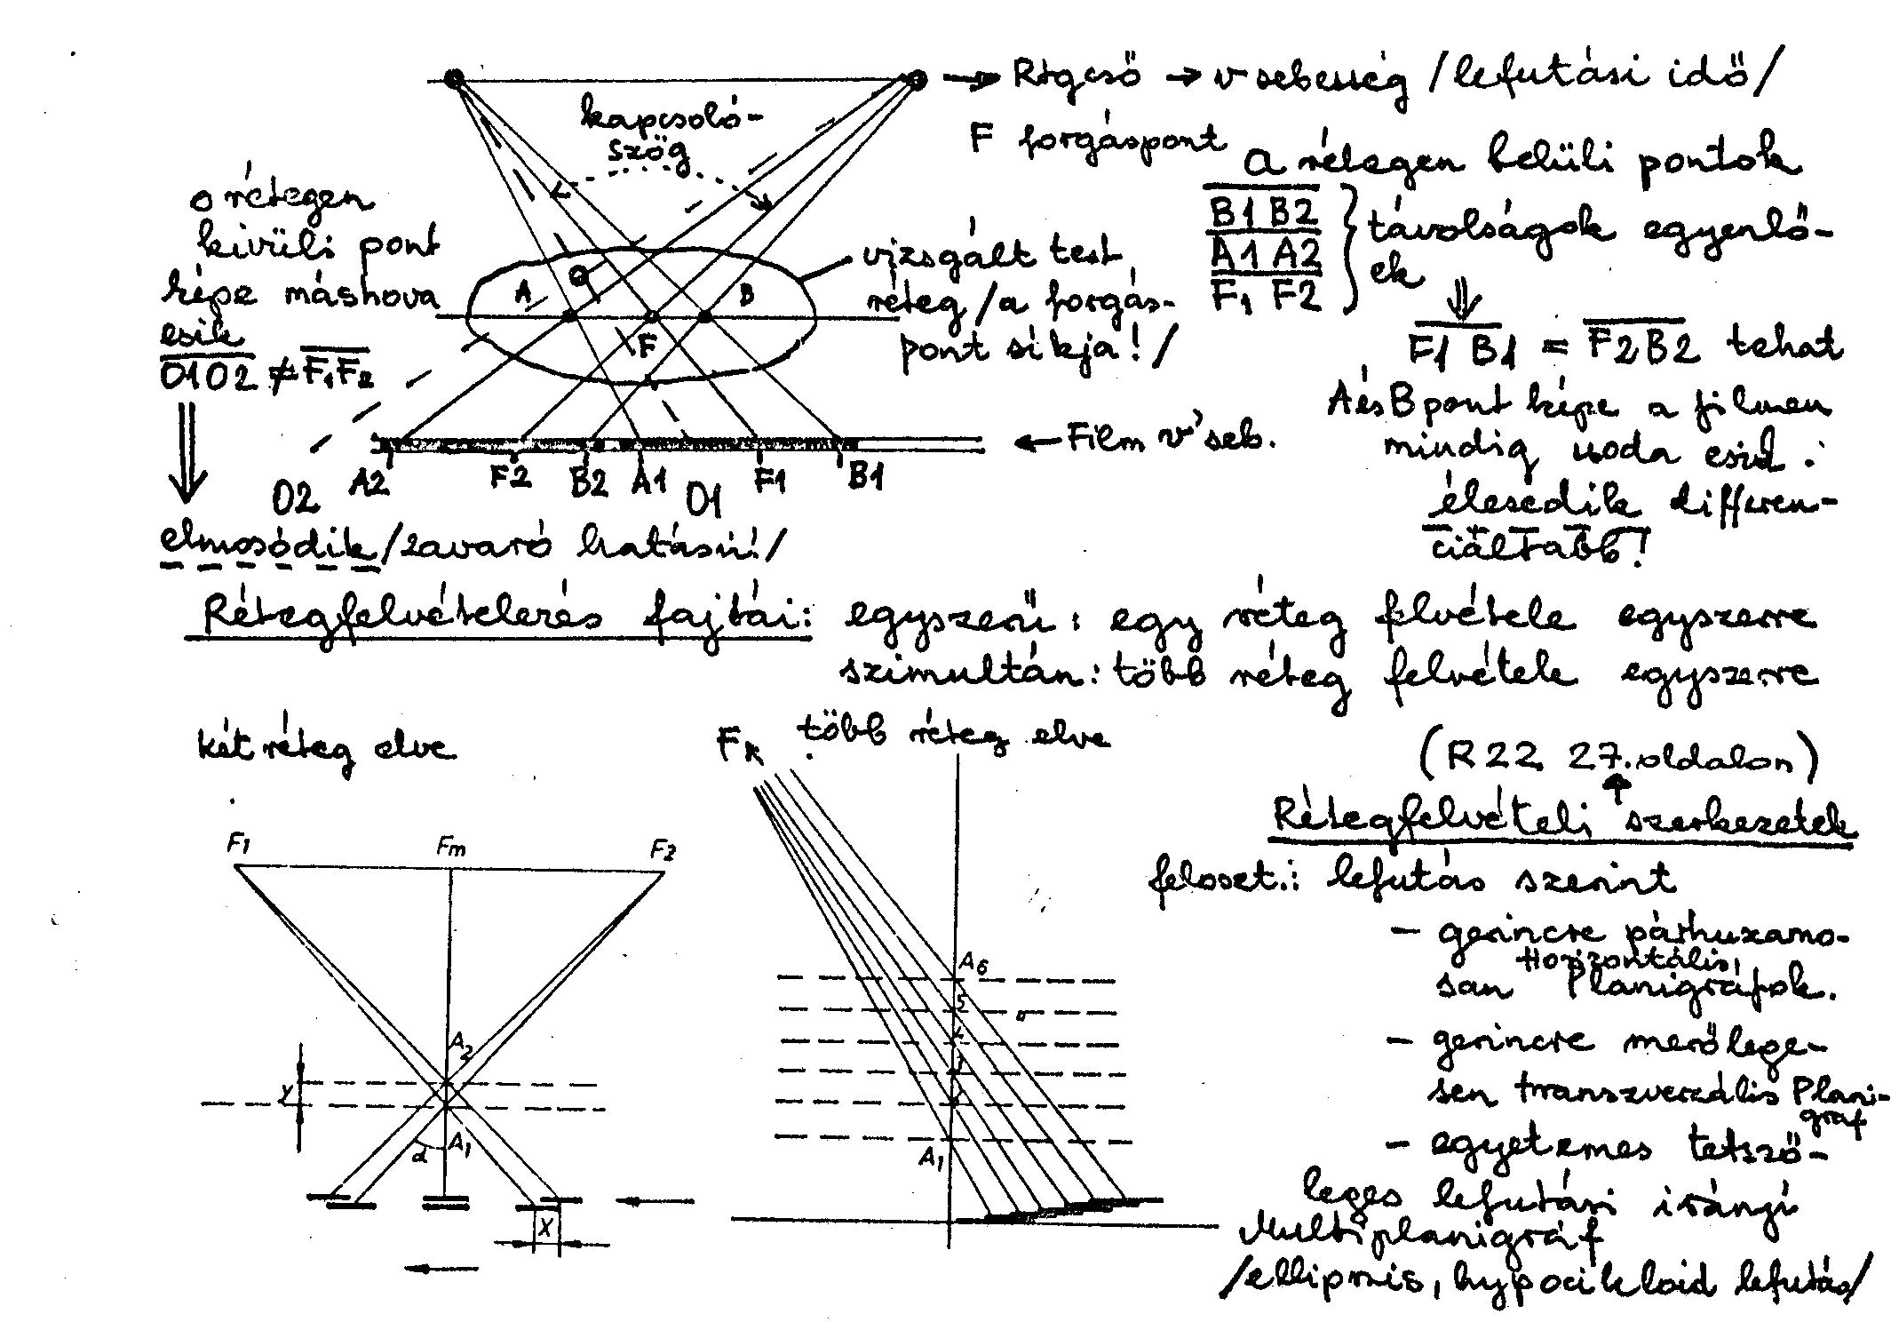
Hagyományos rétegfelvételezés elve
Notes:
Renszerterve cardi centrumnak

Slide 23
Köszönöm a figyelmüket
Notes:
Renszerterve cardi centrumnak

Slide 24

Notes:
Renszerterve cardi centrumnak

